Slide 1
第四章 抛体运动与圆周运动
水平面内的匀速圆周运动
授课人：洪招

Slide 2
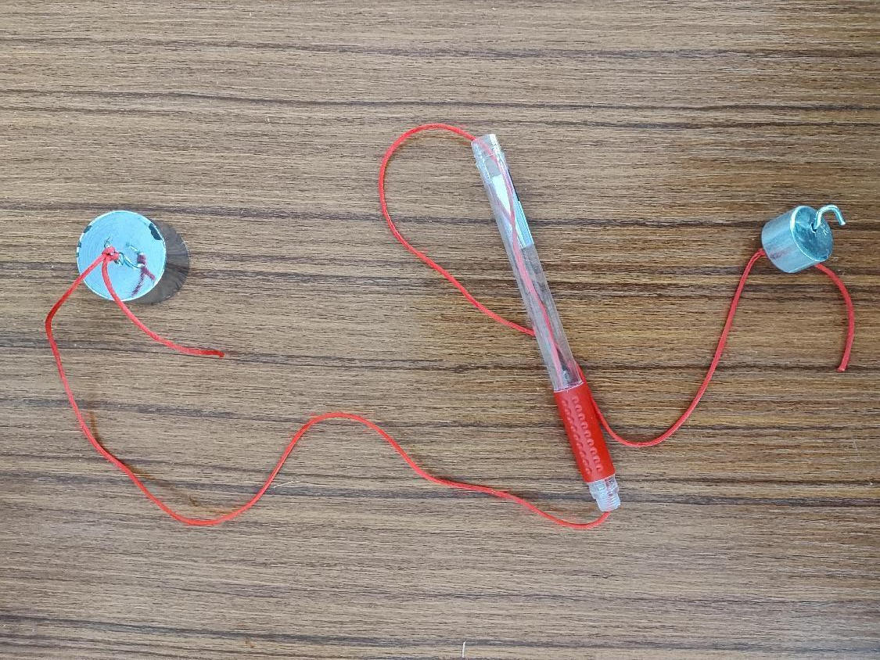
小实验

Slide 3
第四章 抛体运动与圆周运动
水平面内的匀速圆周运动
授课人：洪招

Slide 4
近三十年高考考查情况

Slide 5
近三十年高考考查情况

Slide 6
近三十年高考考查情况

Slide 7
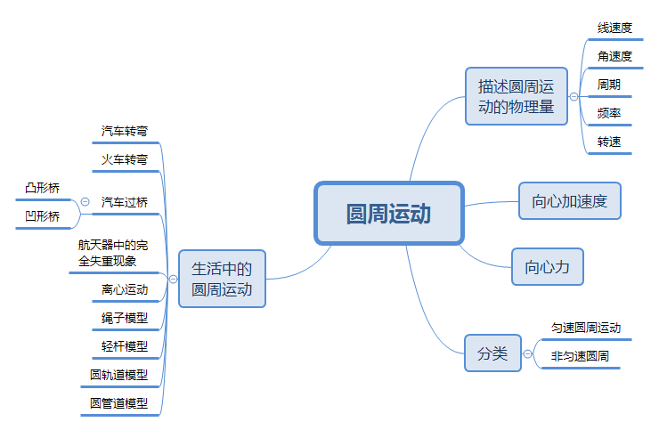
知识间的逻辑——知识结构化

Slide 8
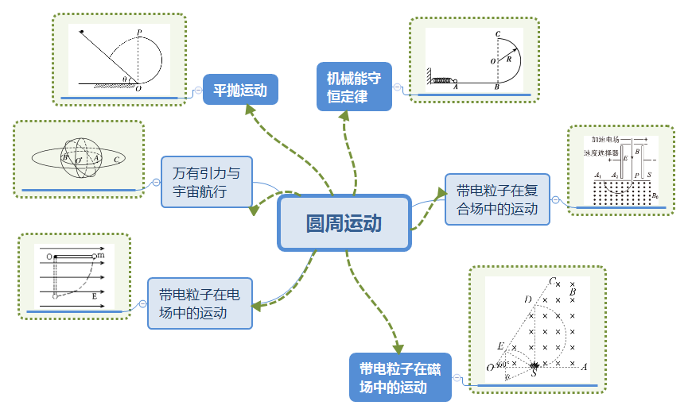
知识间的联系——知识系统化

Slide 9
知识的迁移——模型化

Slide 10
知识的迁移——模型化
在圆锥、碗和圆筒里转
飞机、鹰盘旋
模型3
模型4
汽车水平转弯/火车转弯
模型2
水平面内匀速圆周运动
类型4
圆锥摆
模型5
模型1
模型6
多绳水平圆
圆盘模型

Slide 11
情景一
物理来源于生活

Slide 12
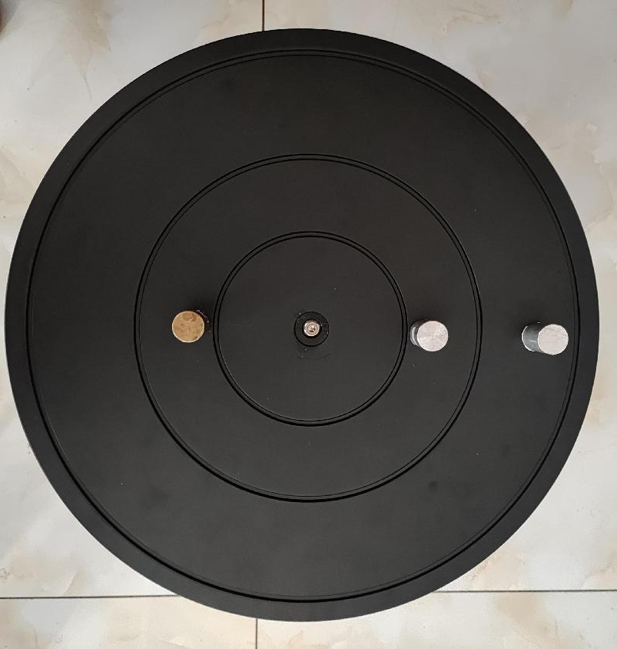
小实验
A
B
C

Slide 13
实验现象
C
B
B
B
A
A
A

Slide 14
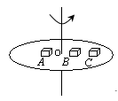
建立模型
A、B、C三个物体放在旋转的水平圆盘面上，物体与圆盘间的最大静摩擦力均是其重力的k倍，三个物体的质量分别为2m、m、m，它们离转轴的距离分别为R、R、2R，当圆盘角速度缓慢增大时，谁先开始动？
F_{N}
R
f
G

Slide 15
解决生活问题

Slide 16
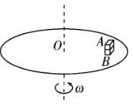
拓展（课后思考）
粗糙水平转盘上，质量相等的A、B两个物块（均可视为质点）叠放在一起，随转盘一起做匀速圆周运动，它们到转轴的距离均为r。A、B之间的动摩擦因数为μ₁，B与转盘之间的动摩擦因数为μ₂，各接触面之间最大静摩擦力等于滑动摩擦力，若μ₁＞μ₂，随着转盘角速度的增加，A、B谁先发生滑动？

Slide 17
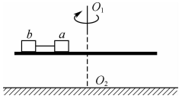
拓展（课后思考）
两个可视为质点的、相同的木块a和b放在水平转盘上，两者用细线连接，两木块与转盘间的动摩擦因数相同，整个装置能绕过转盘中心的转轴O₁O₂转动，且木块a、b与转盘中心在同一条水平直线上.当圆盘转动到两木块刚好要发生滑动时，烧断细线，此后圆盘转速保持不变，关于两木块的运动情况是怎样的？

Slide 18
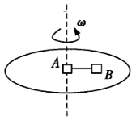
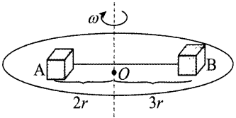
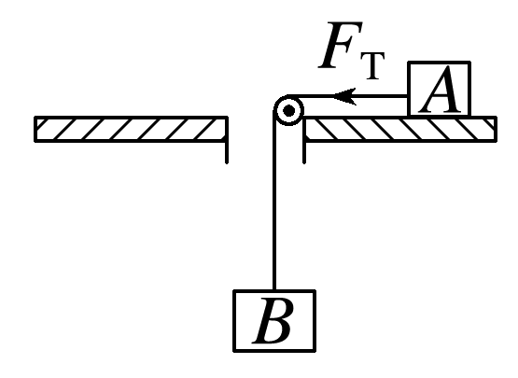
拓展

Slide 19
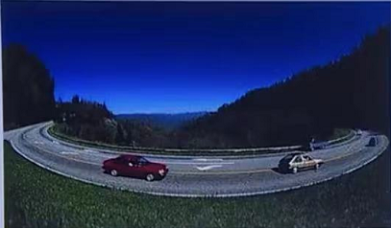
情景二
物理来源于生活

Slide 20
情景二
物理来源于生活
放置路标的时候，工程师需要测量哪些物理量？

Slide 21
建立模型
o

Slide 22
建立模型
o

Slide 23
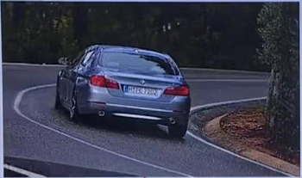
情景二
物理来源于生活

Slide 24
建立模型

Slide 25
建立模型

Slide 26
建立模型

Slide 27
建立模型
F_{N}
F_{合}
G

Slide 28
解决生活问题
θ
R
θ

Slide 29
解决生活问题
F_{Ny}
F_{N}
θ
R
F_{Nx}
θ
G

Slide 30
解决生活问题
θ
R
θ

Slide 31
类比
$$θ$$
O
$$θ$$
G

Slide 32
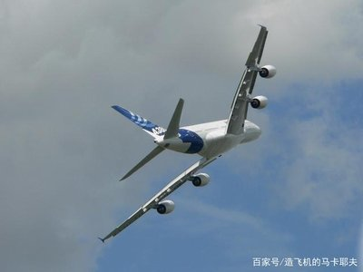
类比

Slide 33
情景三
物理来源于生活

Slide 34
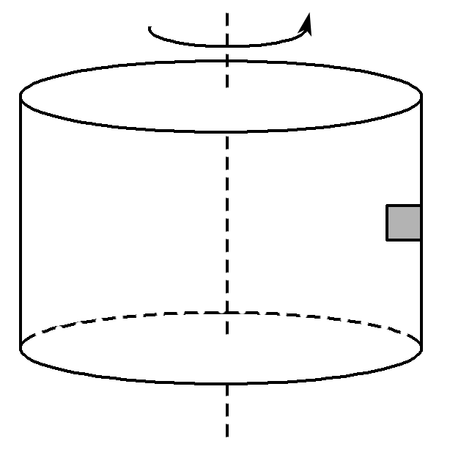
建立模型
o

Slide 35
情景三
物理来源于生活

Slide 36
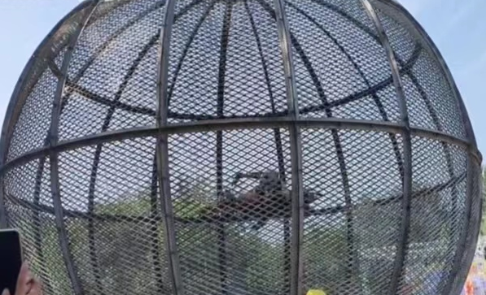
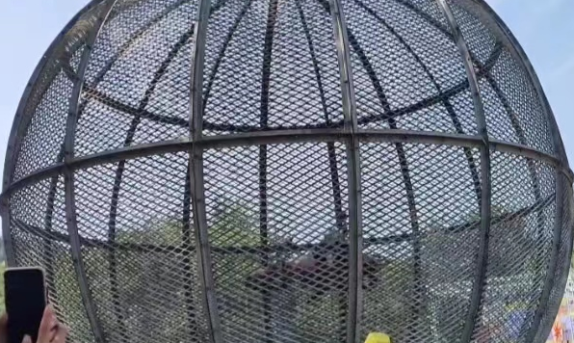
情景三
物理来源于生活
摩托车在这两个圆轨道上做匀速圆周运动的角速度一样吗？

Slide 37
建立模型
在光滑的碗内壁，两个质量相同的小球A和B，分别紧贴着碗内壁在水平面内做匀速圆周运动，其中小球A的位置在小球B的上方，A、B两球的角速度一样吗？
O
R
θ
O₁
A
r
B
O₂

Slide 38
建立模型
在光滑的碗内壁，两个质量相同的小球A和B，分别紧贴着碗内壁在水平面内做匀速圆周运动，其中小球A的位置在小球B的上方，A、B两球的角速度一样吗？
F_{N}
O
θ
R
O₁
A
r
B
O₂
F_{合}
G

Slide 39
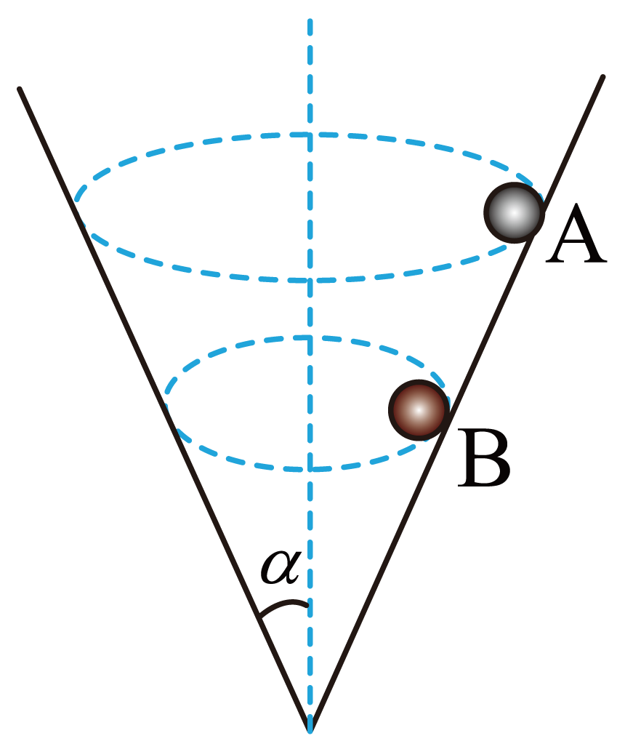
类比（课后思考）
在光滑的圆锥漏斗的内壁，两个质量相同的小球A和B，分别紧贴着漏斗在水平面内做匀速圆周运动，其中小球A的位置在小球B的上方，A、B两球的角速度一样吗？

Slide 40
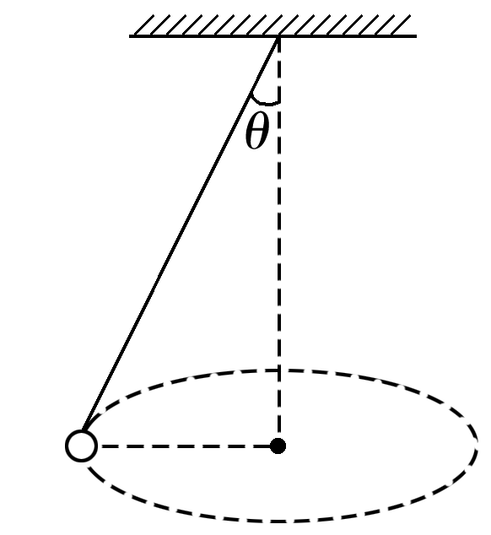
建立模型
o

Slide 41
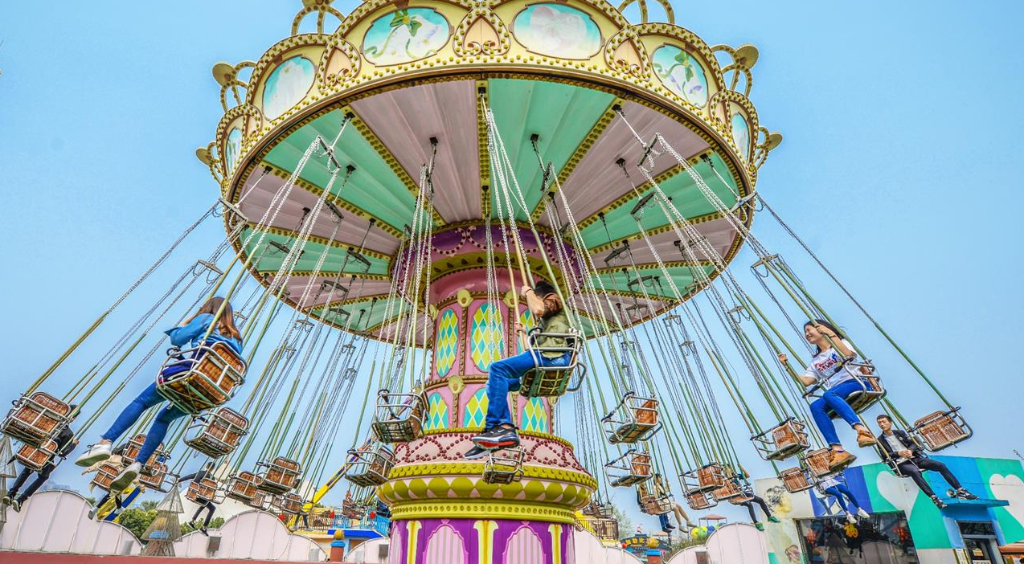
情景四
物理来源于生活

Slide 42
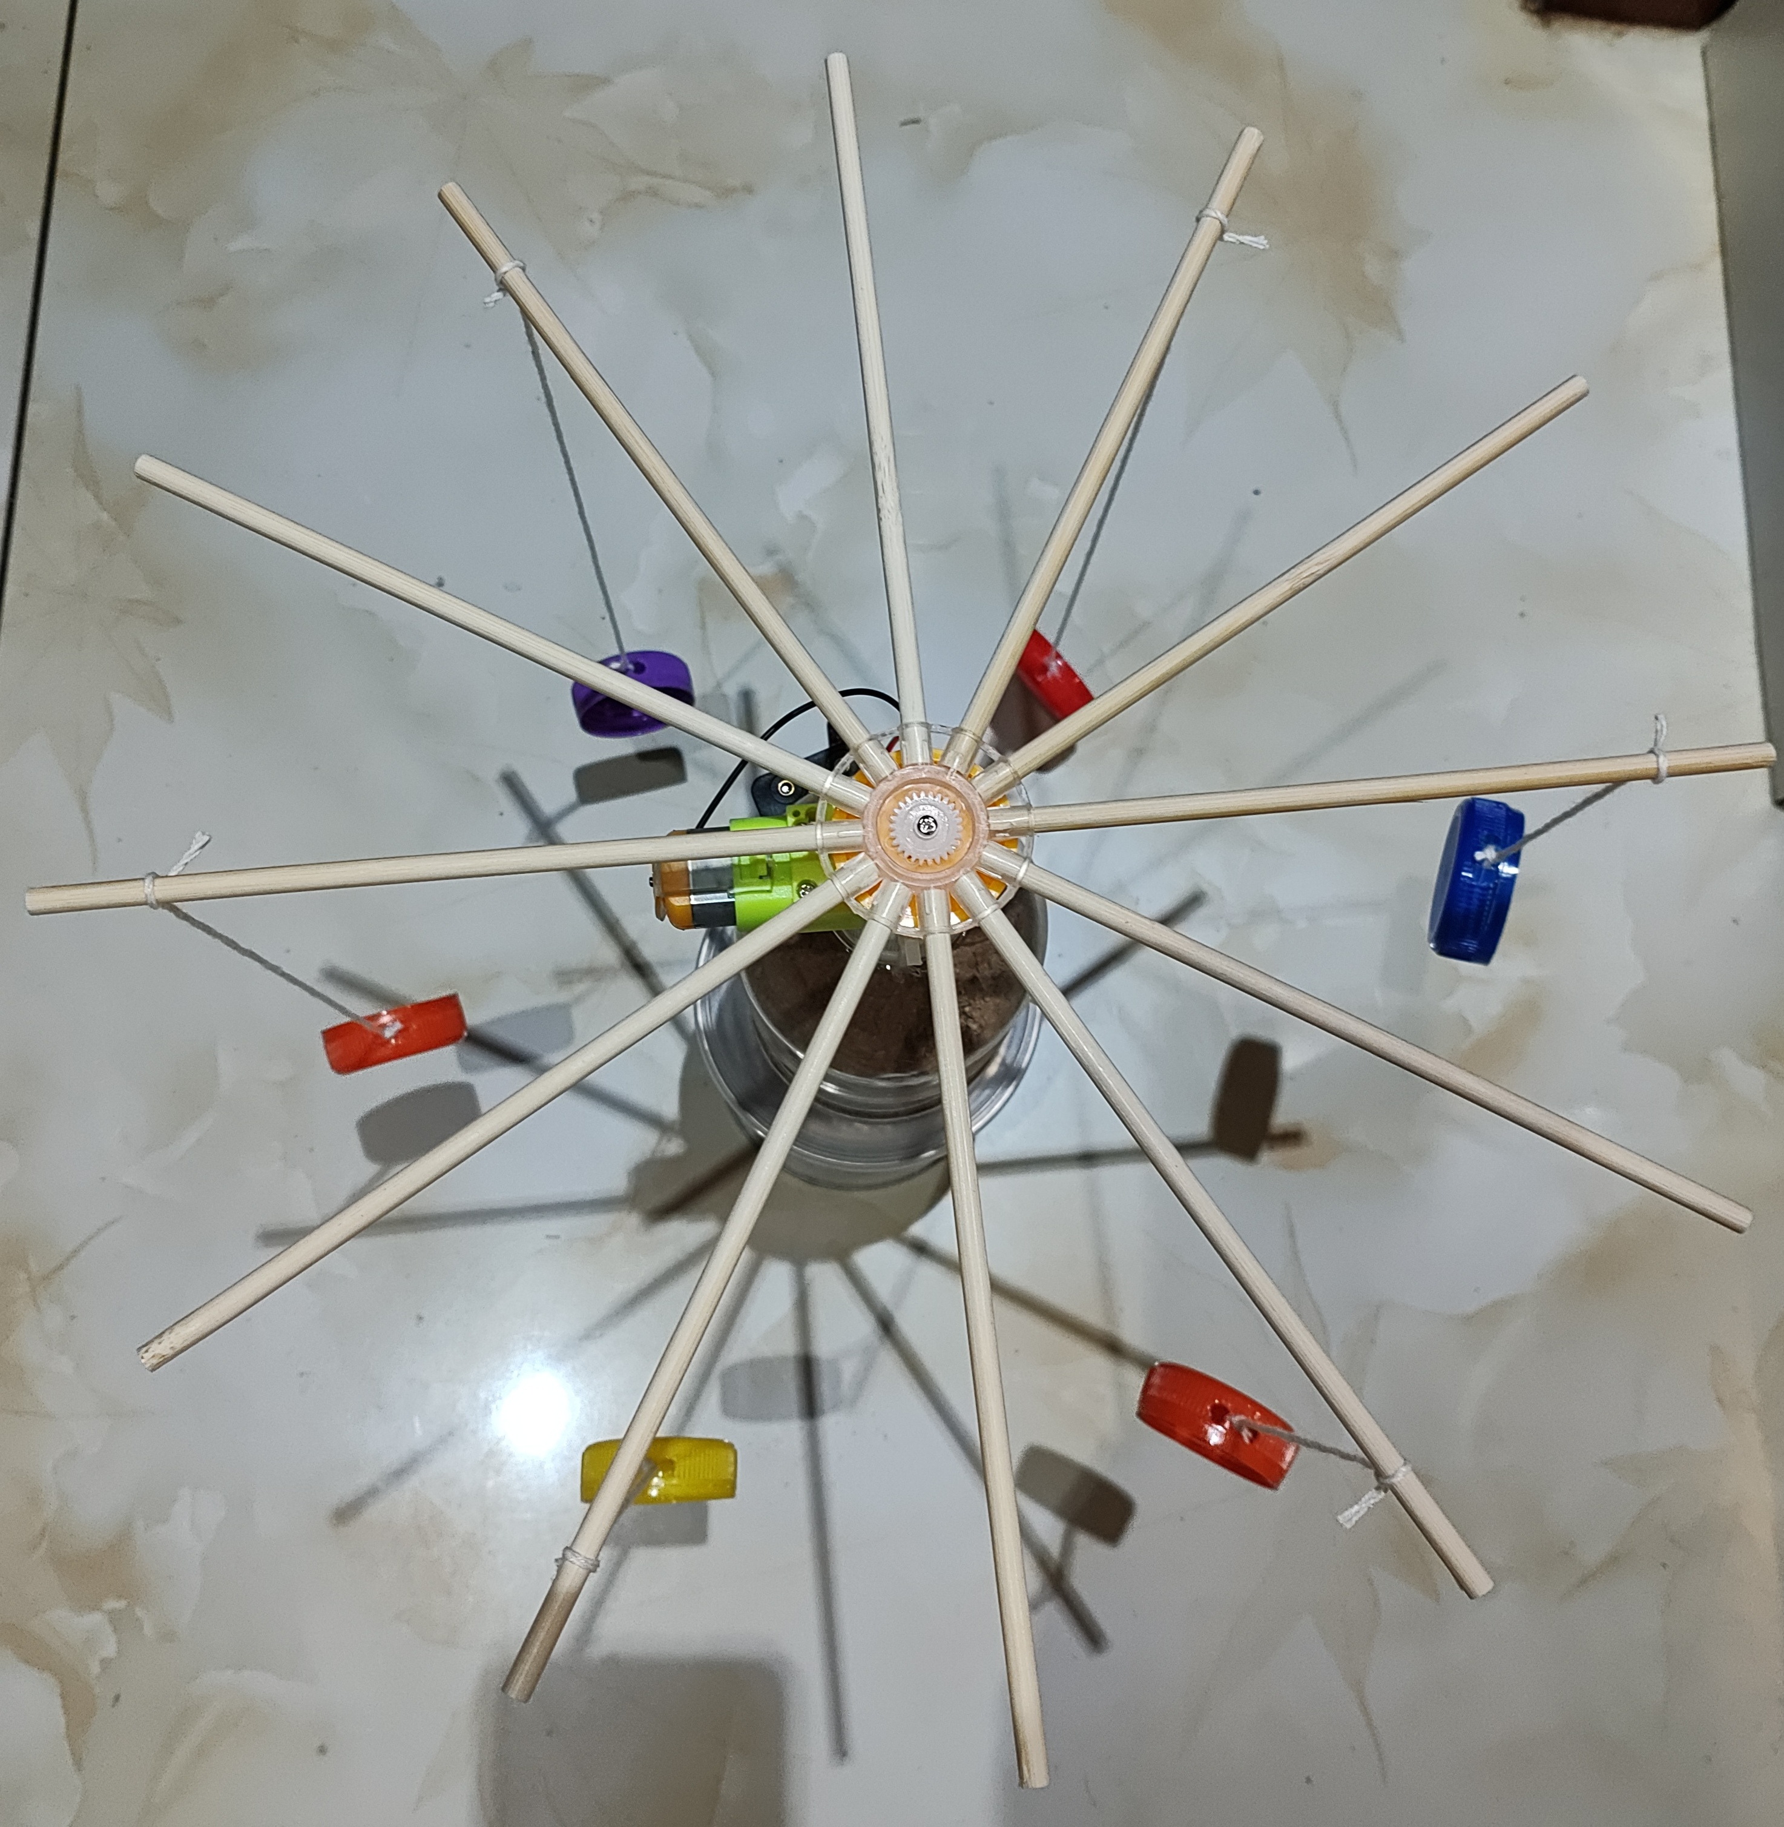
小实验

Slide 43
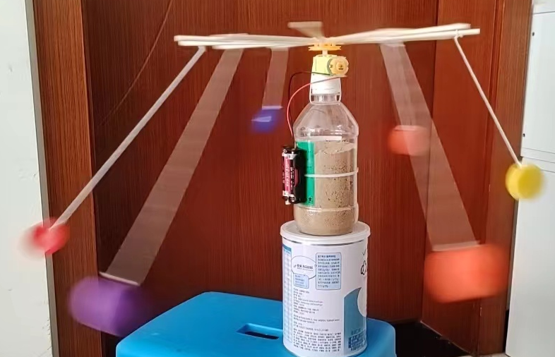
小实验

Slide 44
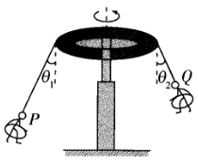
建立模型
已知飞椅用钢绳系着，钢绳上端的悬点固定在顶部水平转盘上的圆周上。转盘绕穿过其中心的竖直轴匀速转动。稳定后，每根钢绳（含飞椅及游客）与转轴在同一竖直平面内。图中P、Q两位游客悬于同一个圆周上，P 所在钢绳的长度大于Q 所在钢绳的长度，钢绳与竖直方向的夹角分别为 ，不计钢绳的重力， 谁大？

Slide 45
建立模型
h
T
F_{合}
G

Slide 46
建立模型
T
F_{合}
G

Slide 47
建立模型
h
r
O
L越大则θ越大

Slide 48
解决生活问题

Slide 49
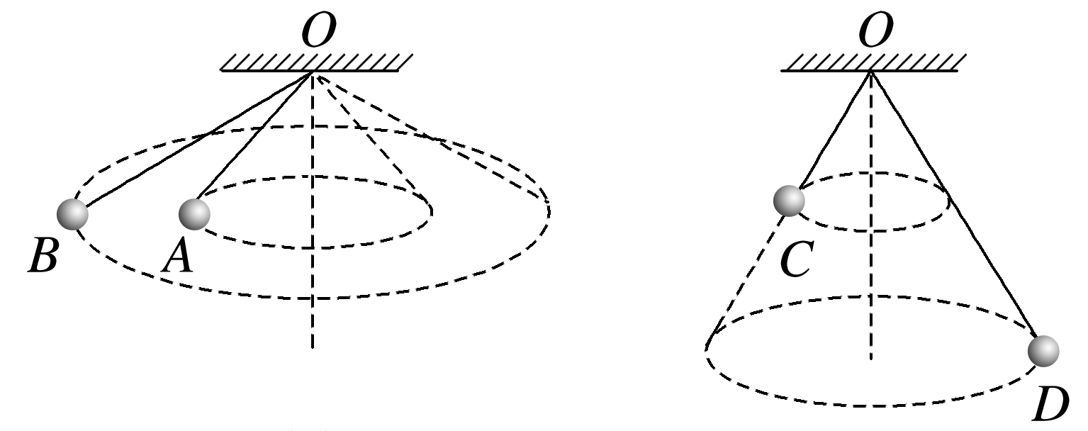
拓展

Slide 50
拓展

Slide 51
知识的迁移——方法化
Notes:
大家知道这是什么吗？纸团为什么可以飞出去？有的同学说受到了力，有的同学说做功了，初中我们就学习了功，那功的概念是什么？

Slide 52
知识的迁移——方法化
模型本质
特点 | 水平方向的合力提供向心力；竖直方向的合力为零。 不需要分解
规律
Notes:
大家知道这是什么吗？纸团为什么可以飞出去？有的同学说受到了力，有的同学说做功了，初中我们就学习了功，那功的概念是什么？

Slide 53
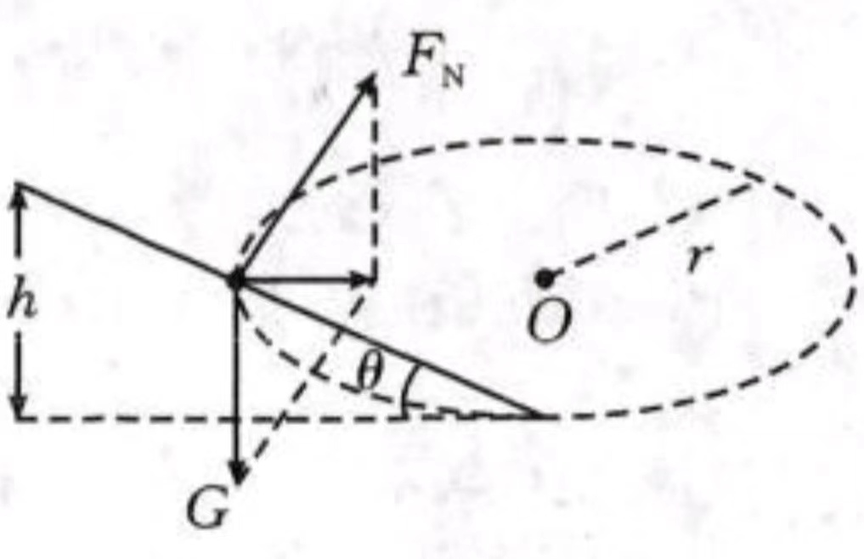
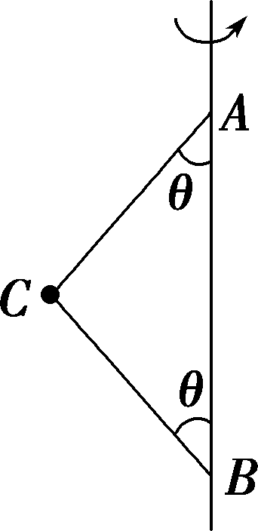
知识的迁移——方法化

Slide 54
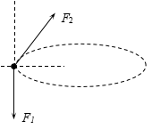
知识的迁移——方法化
模型本质
特点 | 水平方向的合力提供向心力；竖直方向的合力为零。 需要沿半径和垂直于半径方向分解力。
规律
Notes:
大家知道这是什么吗？纸团为什么可以飞出去？有的同学说受到了力，有的同学说做功了，初中我们就学习了功，那功的概念是什么？

Slide 55
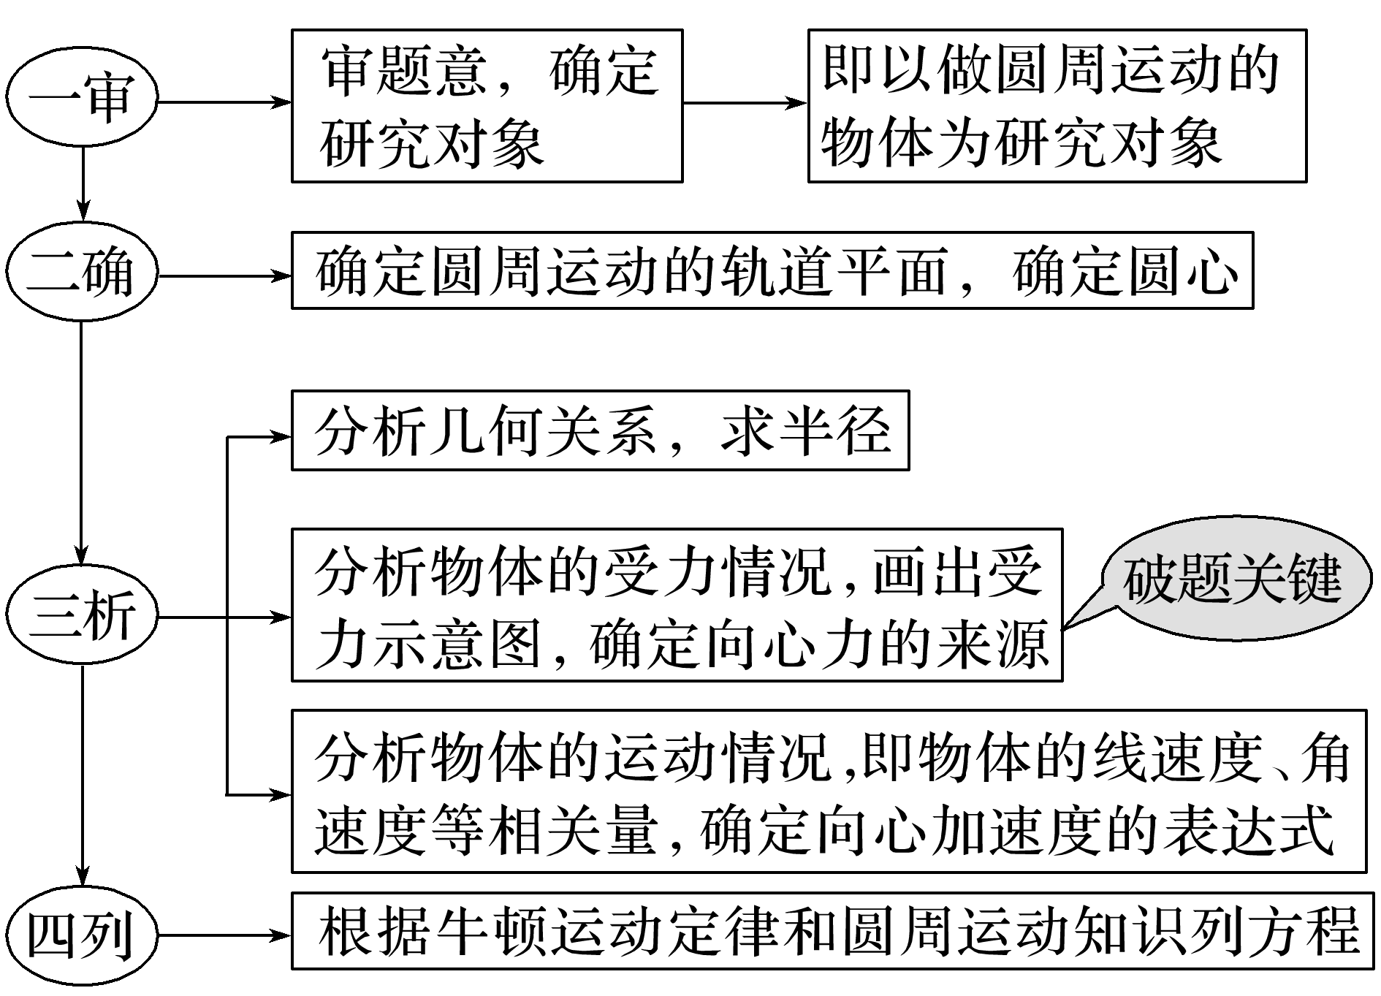
知识的迁移——方法化
Notes:
大家知道这是什么吗？纸团为什么可以飞出去？有的同学说受到了力，有的同学说做功了，初中我们就学习了功，那功的概念是什么？

Slide 56
学以致用——解决生活问题
T
F_{合}
G

Slide 57
谢 谢 大 家！

